Slide 1
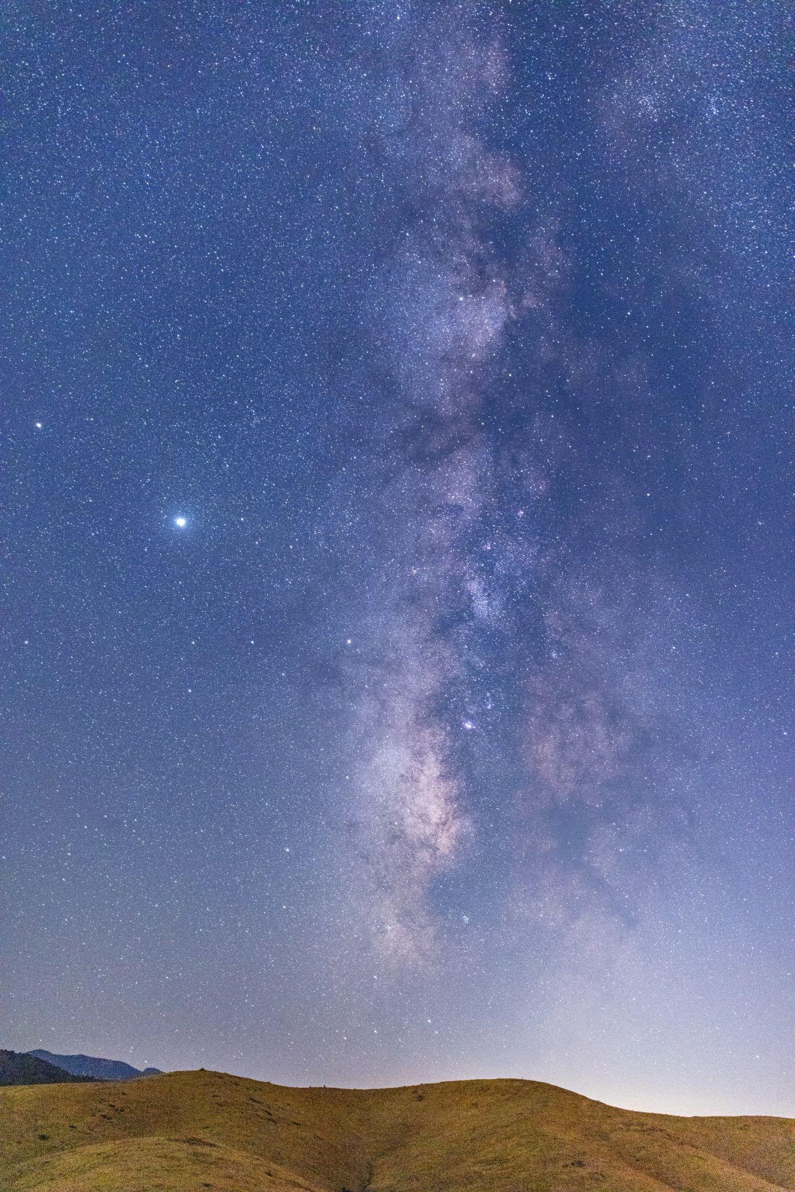










Nabigazio-egunkaria
Erakunde parte-hartzaileak:

Slide 2


ABIAPUNTUA:
Zure ikasketak eta etorkizun profesionala aukeratzea misio zaila da, eta benetan da bidaia bat bezalakoa. Bidaia horretan, zenbait fase igaro beharko dituzu eta, azkenik, erabaki bat hartu beharko duzu. Bidaia horretan zehar, handikiro egin beharko duzu amets, zeure burua pixka bat hobeto ezagutu beharko duzu eta, azkenik, zenbait aukera aztertu beharko dituzu erabaki bat hartzeko prest egon arte. Nabigazio-egunkari honetan, zure bidelagun izango gara. Zure eginkizuna fase guztietatik igarotzea izango da, zure etorkizuneko ikasketei buruzko erabakia hartu arte. Ekin diezaiogun bidaiari!

Slide 3


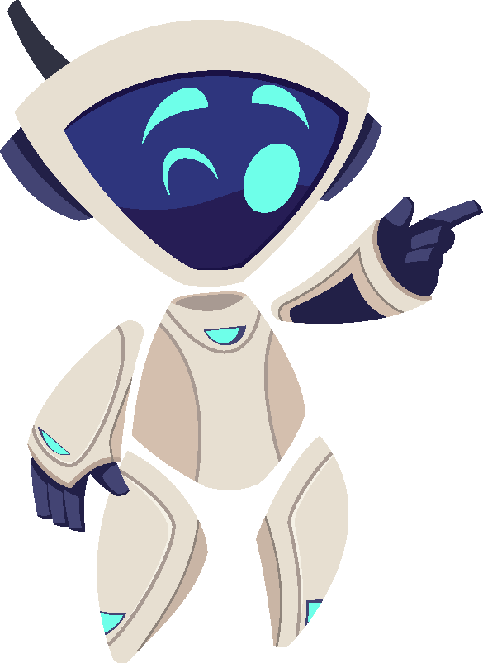

ABIAPUNTUA:
1. Urratsa:
2. Urratsa:
Zabaldu zure pentsaera eta egin amets handikiro
Berrikusi zure indarguneak
3. Urratsa:
4. Urratsa:
Probatu zure interesak
Erabakiak hartzea

Slide 4



Nabigazio-egunkaria:
1. Urratsa: Zabaldu zure pentsaera eta egin amets handikiro
(10 minutu)
Nola imajinatzen duzu zure burua 15 urte barru?
Zer gustatuko litzaizuke zure bizitzan egotea eta zer ez? (lan egonkorra, soldata ona, etxe propioa, familia handia, enpresa propioa...)
25 urte barru pertsona arrakastatsua, gogobetea eta zoriontsua izan zaitezen, zer gauza behar dituzu? Zure ustez, zer ofizio izango zenuke?
Inspiratu beste pertsona arrakastatsu batzuetan
Bideo: Keren Elazari. Hackers: el sistema inmunológico de internet
Bideo: Jedidah Isler. De cómo me enamoré de los cuásares, los blázares y de nuestro increíble universo.
Bideo: Invento asombroso: Este Drone lo cambiará todo

Slide 5



Nabigazio-egunkaria:
1. Urratsa: Zabaldu zure pentsaera eta egin amets handikiro
(10 minutu)
Inspiratu zure inguruko pertsonetan
Ikertu zure inguruan, galdetu zure ingurukoei. Identifikatu zure inguruan arrakastatsutzat jotzen dituzun pertsonak. Ikertu zer lanbide dituzten. Berrikusi STEM planetak edo lanbide-arloak pertsona arrakastatsu horien lanbideak identifikatzeko.
“Balio profesionalen galdetegia” erantzutera gonbidatzen zaitut, zure balio pertsonalak identifikatzen lagun diezazun, lanbide bat aukeratzeko orduan.
Ikusi GALDETEGIA

Slide 6
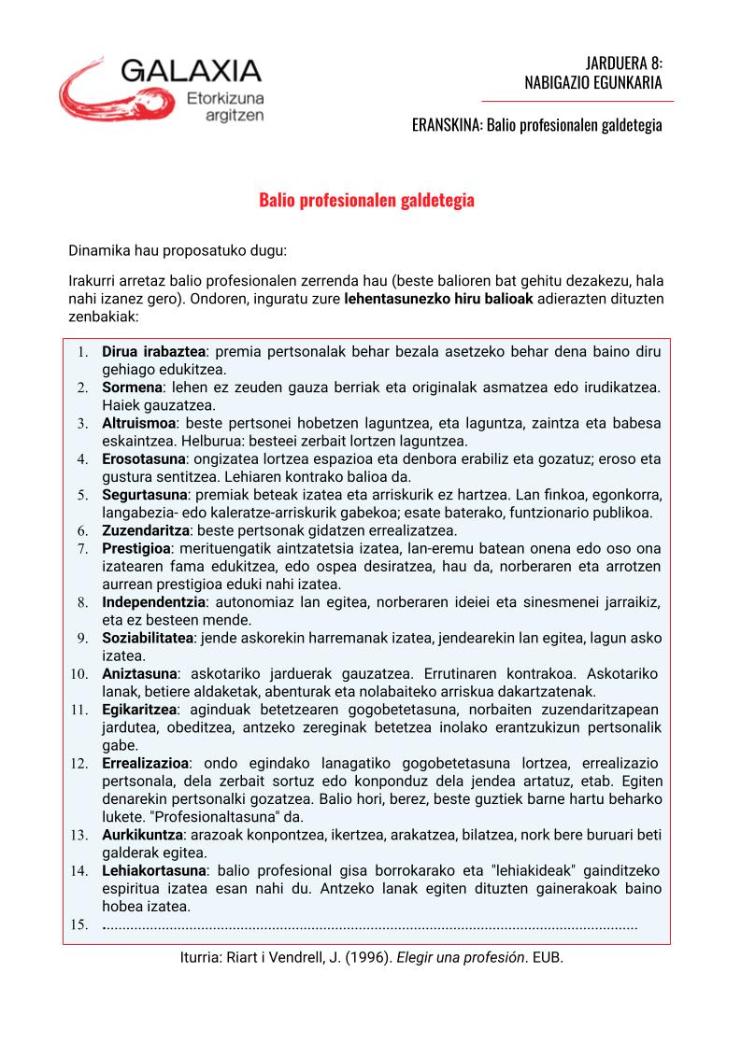
Nabigazio-egunkaria:
BALIO PROFESIONALEN GALDETEGIA

Slide 7



Nabigazio-egunkaria:
2. Urratsa: Berrikusi zure indarguneak (10 minutu)
Baliabidea
Hobeto ezagutu zeure burua: Etorlan, ADEGIren autoezagutzari buruzko galdetegia.
Galdetegi honek zure indarguneetako batzuk identifikatzen lagunduko dizu.
Idatzi nabigazio-egunkarian galdetegian atera diren 4 atributu aipagarriak eta nortasun-profil horri dagozkion ezaugarriak..
Zure iritziz, bat dator deskribapena zure nortasunarekin?
Zer prestakuntza-arlo gomendatzen dira zure nortasun-profilaren arabera?

Slide 8
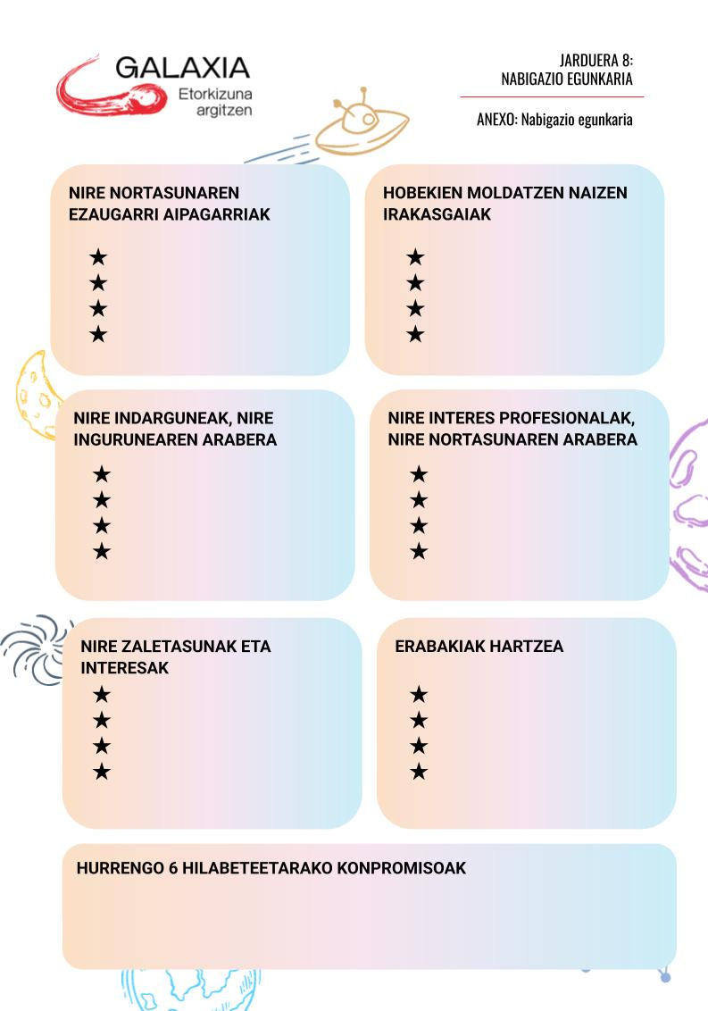
Nabigazio-egunkaria:
NIRE NORTASUNAREN EZAUGARRI AIPAGARRIAK
HOBEKIEN MOLDATZEN NAIZEN IRAKASGAIAK
NIRE INDARGUNEAK, NIRE INGURUNEAREN ARABERA
NABIGAZIO-EGUNKARIAREN FITXA

Slide 9



Nabigazio-egunkaria:
3. Urratsa: Probatu zure interesak (30 minutu)
Baliabidea
Interes profesionalei buruzko galdetegia: Etorlan, ADEGIren galdetegia, Hollanderen Testean oinarritua.
Galdetegi honek zure interesak eta zure nortasunaren alderdirik nabarmenenak identifikatzen lagundu diezazuke.
Idatzi bitakora-koadernoan testean lortu duzun nortasun-profilari lotutako interesak eta ezagutza-arloekin eta/edo lanbideekin lotutako interesak.
Deskribapena zure nortasunarekin bat datorrela uste duzu?

Slide 10
Nabigazio-egunkaria:
NIRE INTERES PROFESIONALAK, NIRE NORTASUNAREN ARABERA
NIRE ZALETASUNAK ETA INTERESAK
NABIGAZIO-EGUNKARIAREN FITXA

Slide 11

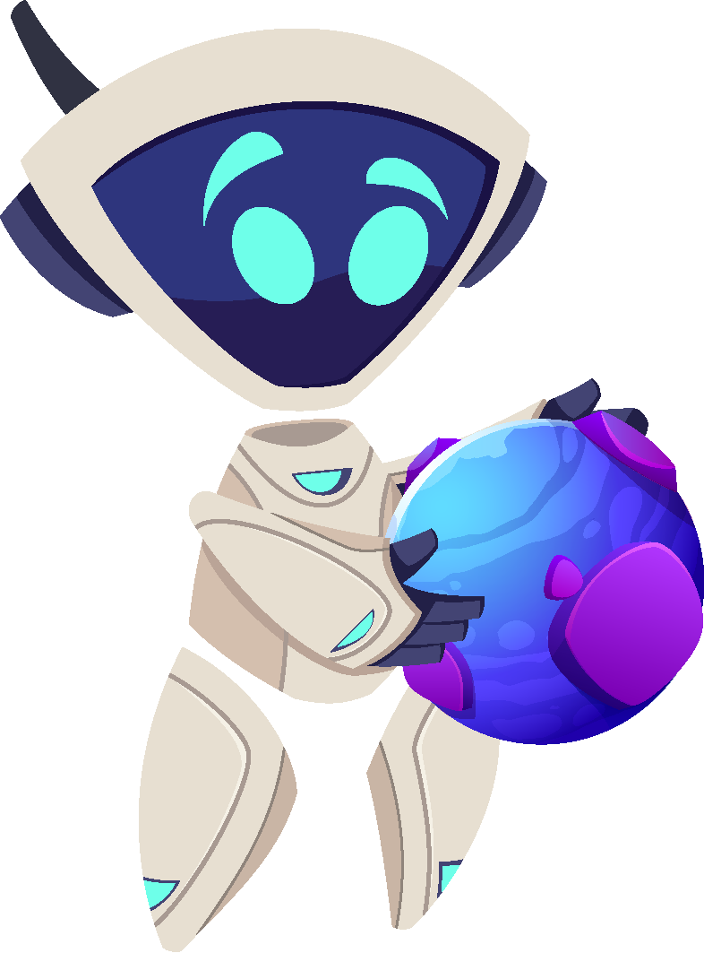

Nabigazio-egunkaria:
4. Urratsa: Erabakiak hartzea (5 minutu)
Berrikusi STEM lanbideen PLANETAK gehiago jakiteko.
Berrikusi lanbideak aztertzeko behar diren IBILBIDEAK.
Zure ikasketen inguruan erabaki bat hartzeko prest zaude?
Idatzi hartutako erabakia gauzatzen lagunduko dizuten KONPROMISOAK.

Slide 12
Nabigazio-egunkaria:
ERABAKIAK HARTZEA
HURRENGO 6 HILABETEETARAKO KONPROMISOAK
NABIGAZIO-EGUNKARIAREN FITXA

Slide 13


GAUZATZEKO GOMENDIOAK:
Ziurtatu Interneteko sarbidea duzula, plataformaren informazioa berrikusi ahal izateko.
Erabili espazio lasai bat, kontzentratu ahal izateko.
Galderarik baduzu edo laguntza behar baduzu, ez izan zalantzarik eta galdetu programaren gidariari edo konfiantzazko pertsona bati.

Slide 14
Nabigazio-egunkaria
Erakunde parte-hartzaileak:

